Slide 1
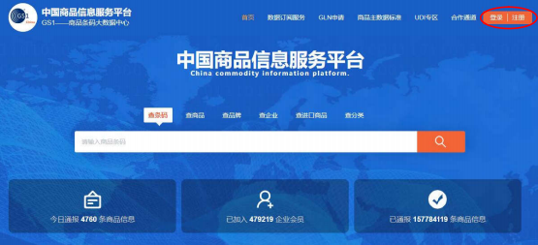
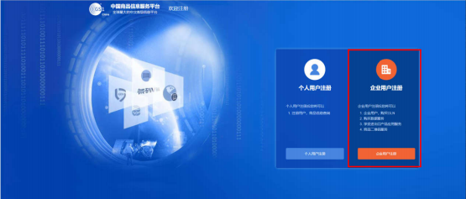
非系统成员进口商品信息申报操作流程
依法取得营业执照和相关合法经营资质证明者，包括进口商、代 理商、经销商、批发商、零售商等进口商品相关经营主体均可录入进 口商品信息。
一、非系统成员加入流程
1.登录平台：登录“中国物品编码中心”（www.gds.org.cn），点击“注 册 ”，如图 1。
图 1
2.用户注册：点击页面中的“企业用户注册”，填写企业名称、阅读
协议、填写账号信息并提交，完成注册，如图 2-6。
图 2

Slide 2
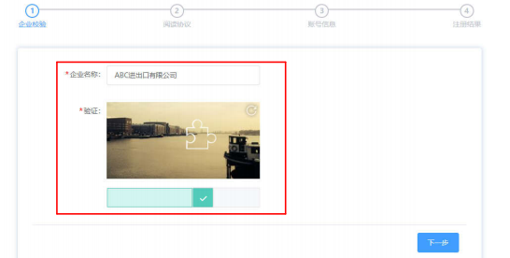
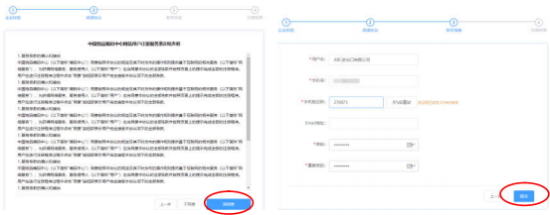
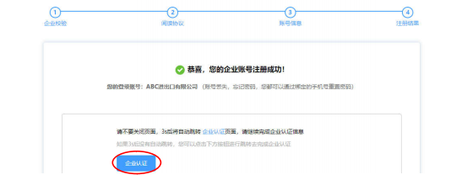
图 3
图 4 图 5
图 6
3.企业认证：完成企业用户注册后，3 秒后自动跳转到企业认证页面，
填写企业名称，点击预计开通服务“进口商品数据”，点击下一步，
如图 7。

Slide 3
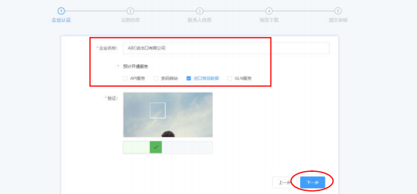
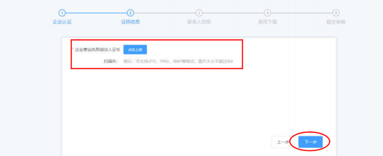
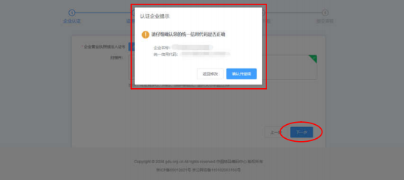
图 7
4.上传证照：点击上传企业营业执照或法人证书，系统自动读取企业
名称和统一社会信用代码，核实信息无误确认后手动补充信息，下一 步后补充联系人信息，如图 8-10。
图 8
图 9

Slide 4
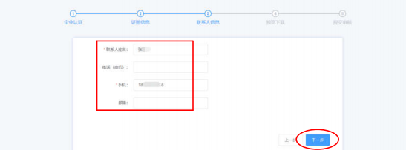
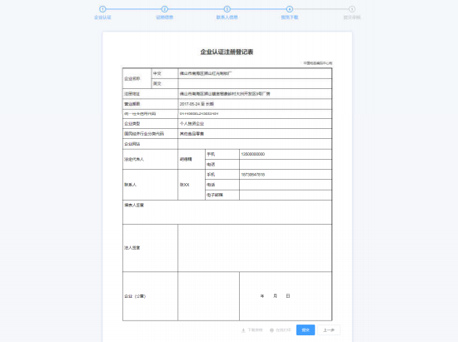
图 10
5.预览下载：核实自动生成的《企业认证注册登记表》，信息确认后
“在线打印”登记表，加盖企业公章并由法定代表人签字后再上传注 册登记表扫描件。如图 11-12。
图 11

Slide 5
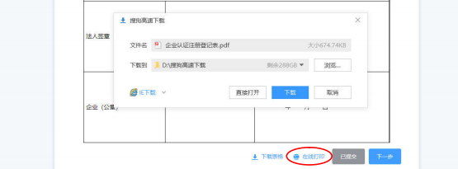
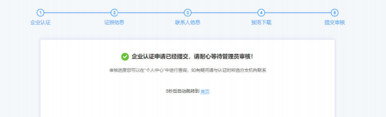
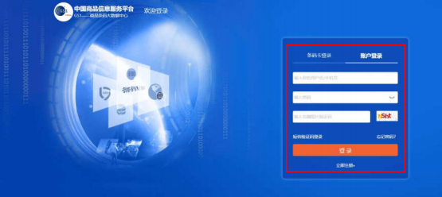
图 12
6.等待审核：提交企业认证资料后，将以下截图通过 QQ群“286344050 ”
发送给管理员，待审核通过即完成企业认证流程，如图 13。
图 13
7.审核通过：实名认证资料审核通过后，用户选择“账号登录 ”，输
入用户名密码登录后，点击“企业后台”，如图 14-15。
图 14

Slide 6
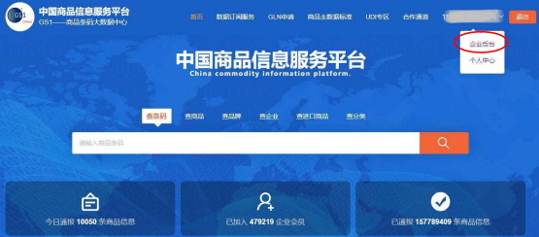
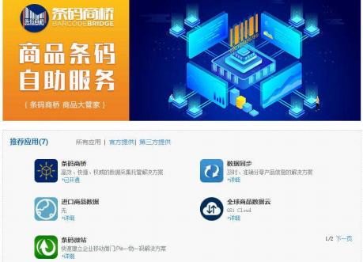

图 15
8.开通服务：进入企业后台后，点击“进口商品数据”的“+详细 ”，
立即开通，如图 16-17。
图 16
图 17
9.开通服务：查看进口商品通报中的服务介绍，分支机构选择“福建
分中心 ”，企业类型根据实际情况选择，点击“立即申请”，如图 18。

Slide 7
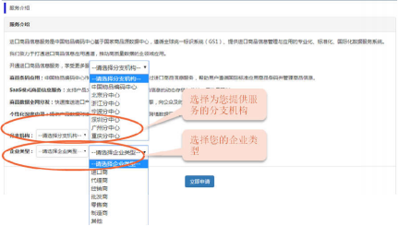
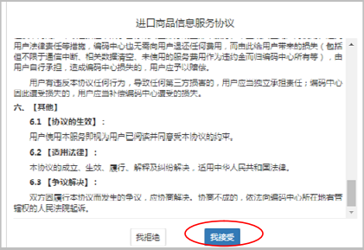
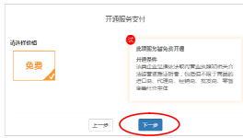
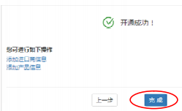
图 18
10.开通服务：通过阅读“进口商品信息服务协议——费用支付（目
前免费）”两步，即可开通，如图 19-21。
图 19
图 20
图 21
11.进入系统：服务开通后，即可进入“进口商品数据通报平台”首
页，如图 22。

Slide 8
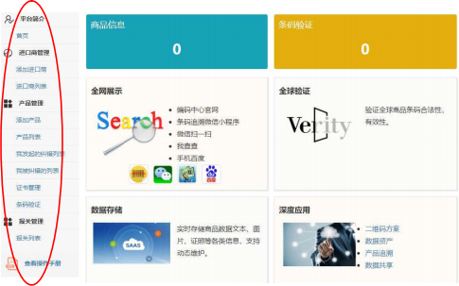
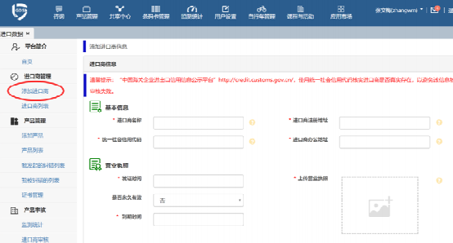
图 22
二、进口商品信息填报流程
1.在线添加-填报进口商信息：进口商是进口商品的责任主体，因此 需先填报所有进口商信息。进口商只需填报一次，后续产品信息的填 写直接选择进口商即可，填报如图 23。(注意：发证时间为营业执照 盖章处日期，不是成立日期)
图 23
2.在线添加-填报产品信息：填写产品的基本信息、原文信息（应使
用原产国语言填写），提交后即完成填报，如图 24-25。

Slide 9
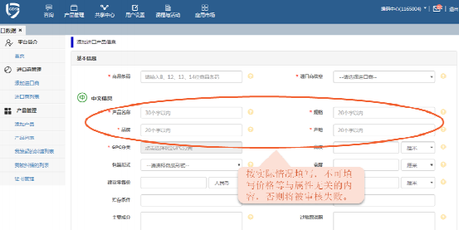
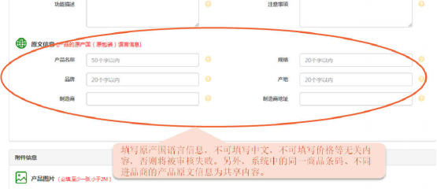
图 24
图 25
3.申请凭证：填报完产品（数据状态正常）即可申请凭证，点击“产
品管理”中的“通报凭证列表”，选择一条数据，点击“申请凭证”， 如图 26。

Slide 10
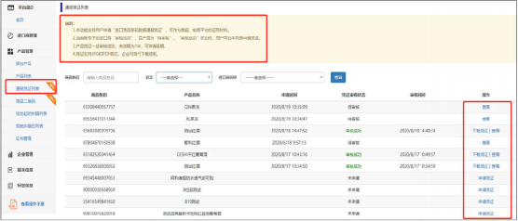
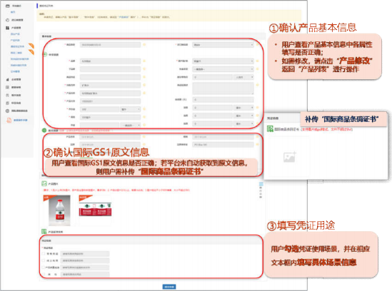
图 26
4.申请凭证-补充信息：先确认产品基本信息是否正确，如需修改，
请点击“产品修改”返回“产品列表”进行操作；再确认国际 GS1 原 文信息是否正确，若平台未自动获取到原文信息，需补传“国际商品 条码证书”；最后根据实际情况填写凭证用途。如图27。
图 27
5、申请凭证-等待审核：用户提交申请后，即完成凭证申请，可等待

Slide 11
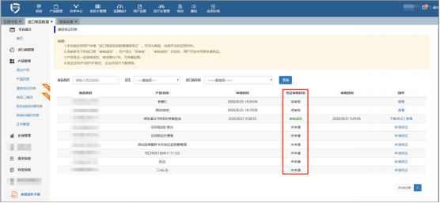
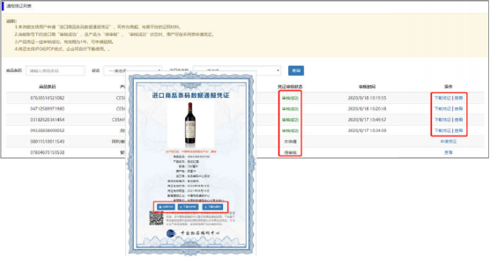
管理员审核。如图 28。
图 28
6、凭证下载：完成审核的凭证，企业可在“通报凭证列表”进行“下
载凭证”。如图 29。
图 29
7、商品二维码：点击“产品管理”中的“商品二维码”，进行“点击
激活”，即可实现二维码信息展示。如图 30。

Slide 12
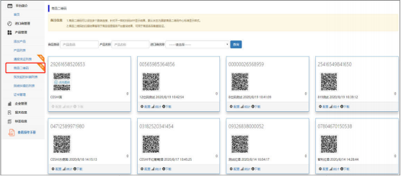
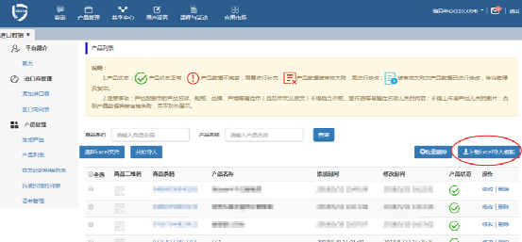
图 30
8.批量上传-下载模板：若产品数量多，可采用批量上传进行信息填
报。点击菜单“产品列表”后，点击右侧“下载 EXCEL 导入模板 ”， 保存至本地，如图 31。
图 31
9.批量上传-填写表格：用户按照表格属性要求填写后保存，如图32。

Slide 13
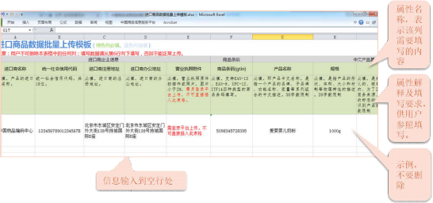
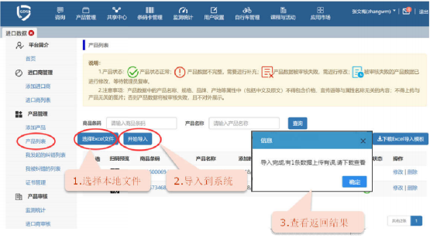
图 32
10.批量上传-上传文档：在产品列表中，将本地模板文件上传至平台，
如图 33。
图 33
11.批量上传-补充数据：补充进口商营业执照、产品图片等附件信息。
需在“进品商列表”“产品列表”分别补充营业执照图片和产品图片， 才可完成数据的提交，如图 34。

Slide 14
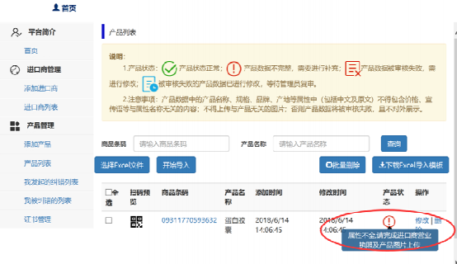
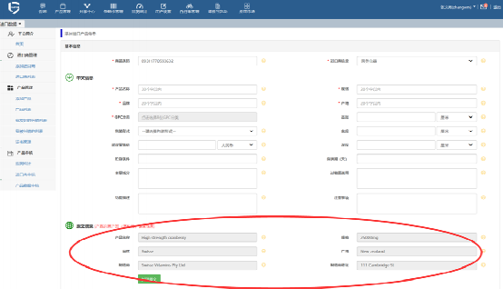
图 34
12.原文纠错：平台中相同商品条码，如进口商不同，是可以不同数
据的，但其“原文信息”部分共享，即第一个用户提交了此商品条码 的原文信息，第二个用户（或更多）无需录入，直接引入。 原文纠 错是第二个用户（或更多）如发现共享的原文信息错误，可以提交纠 错，经管理员审核后生效，如图 35。
图 35

